Slide 1
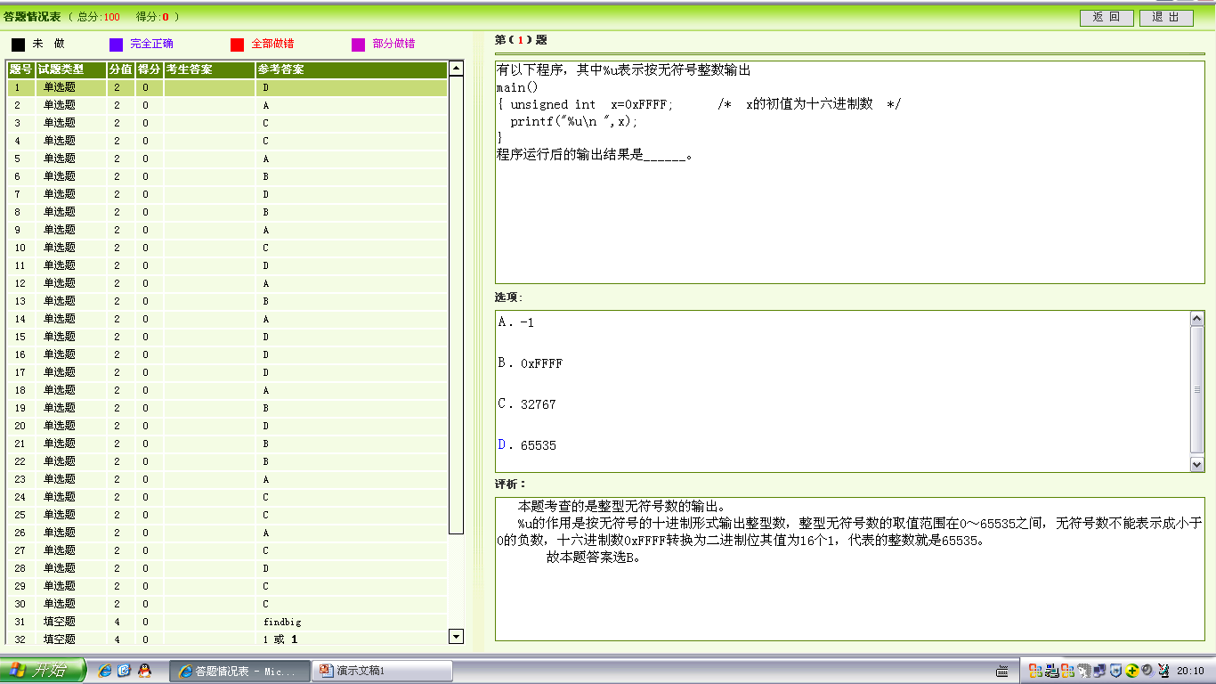

Slide 2
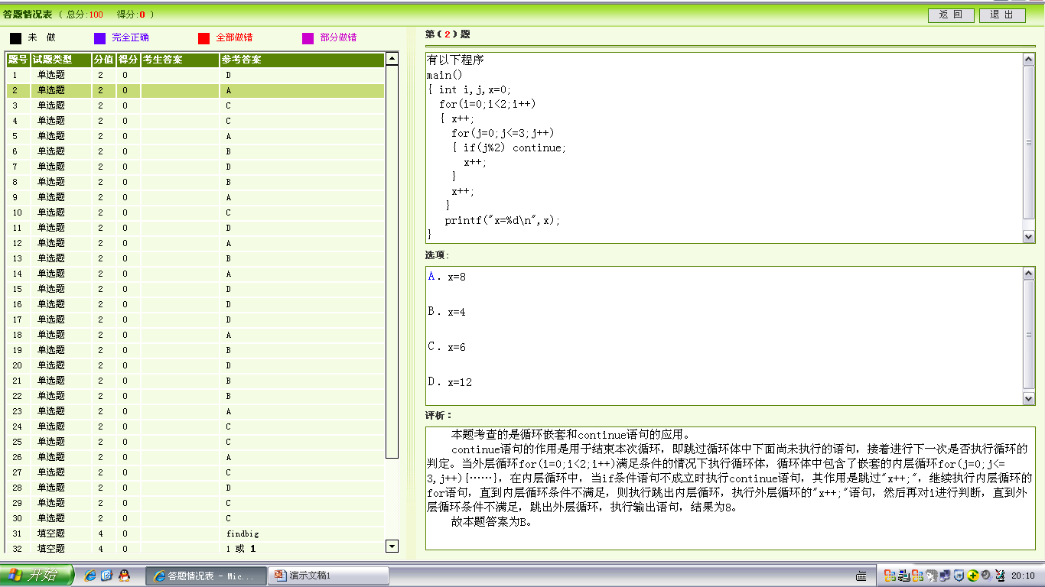

Slide 3
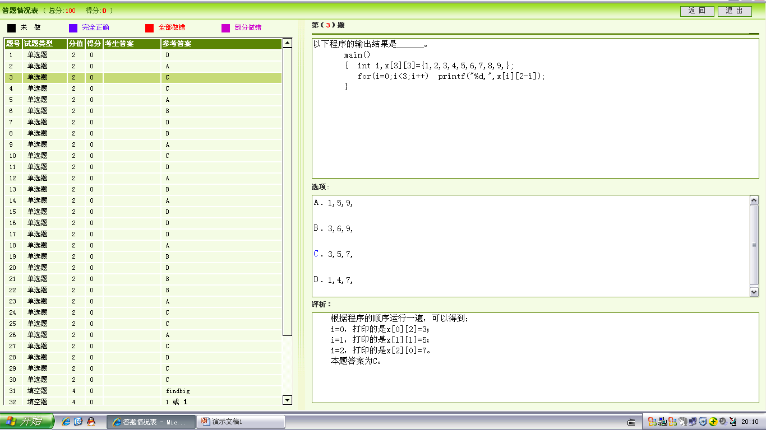

Slide 4
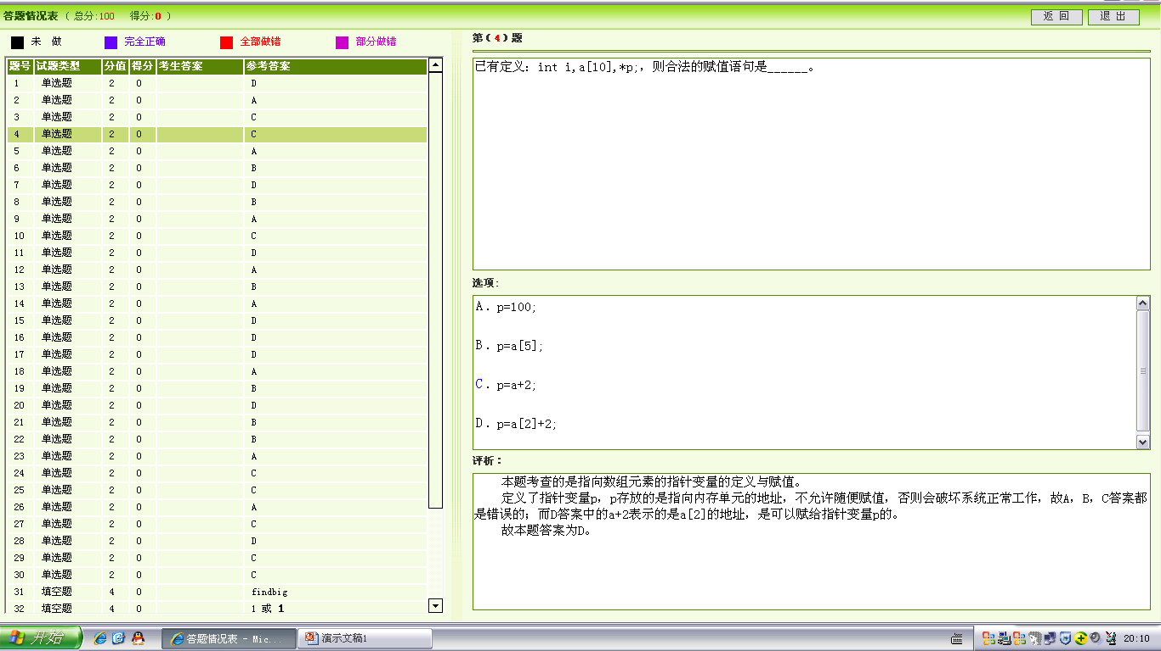

Slide 5
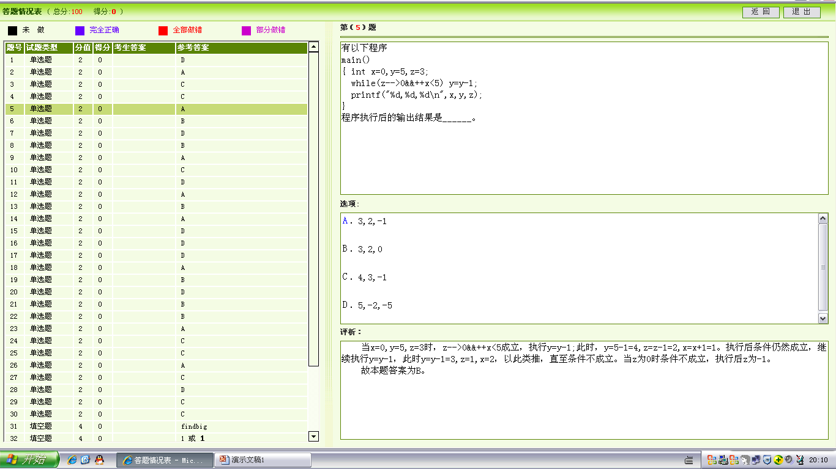

Slide 6
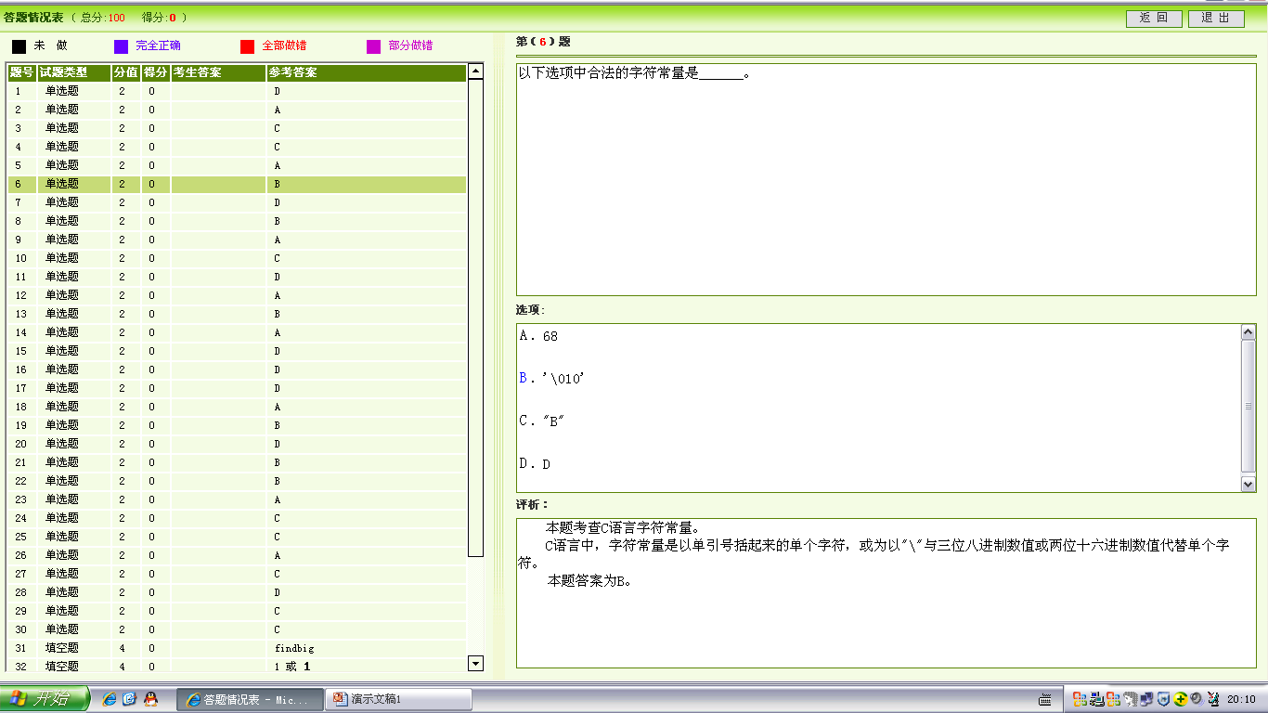

Slide 7
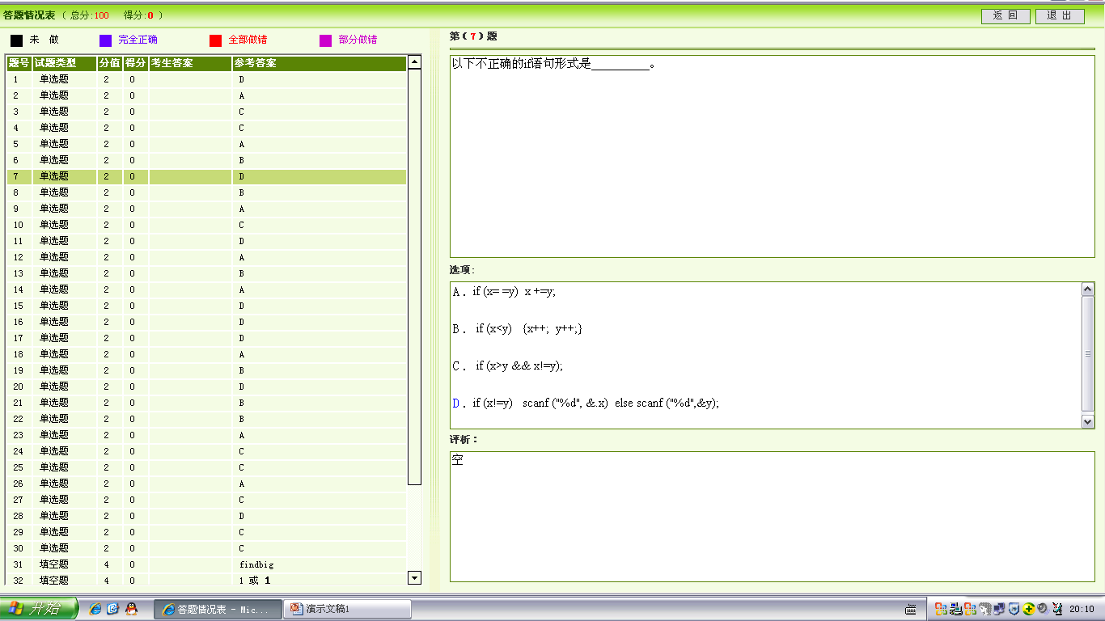

Slide 8
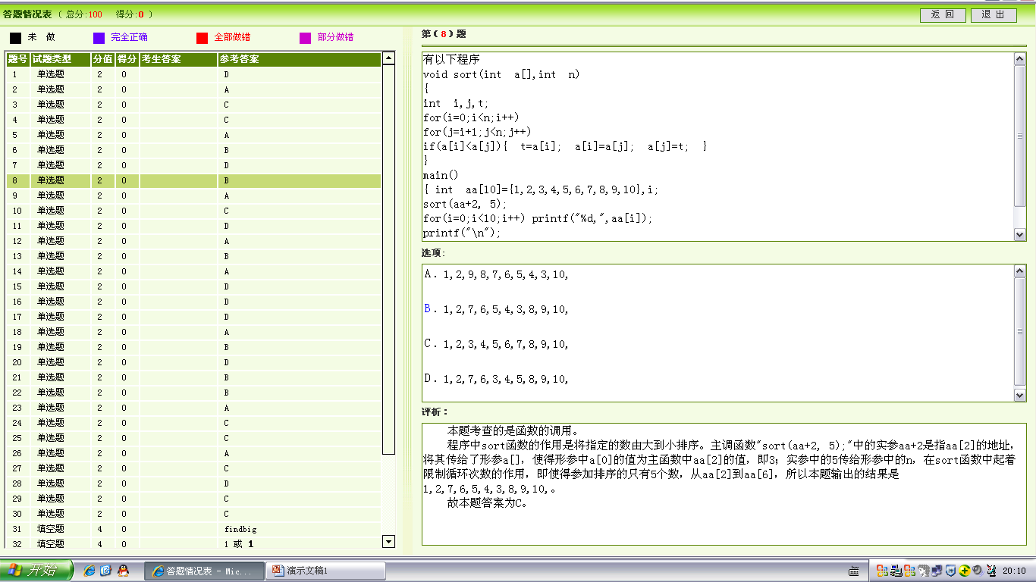

Slide 9
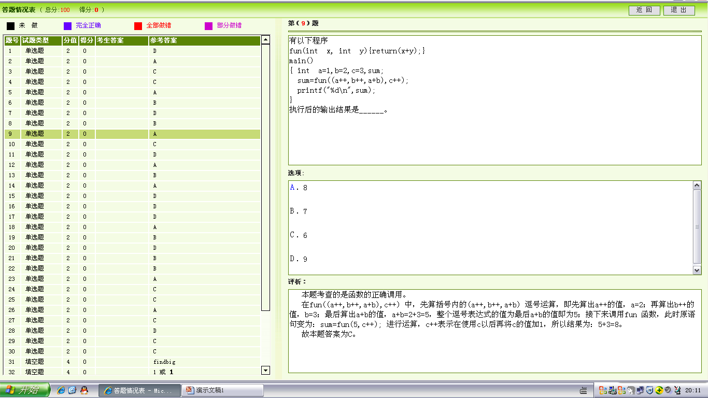

Slide 10
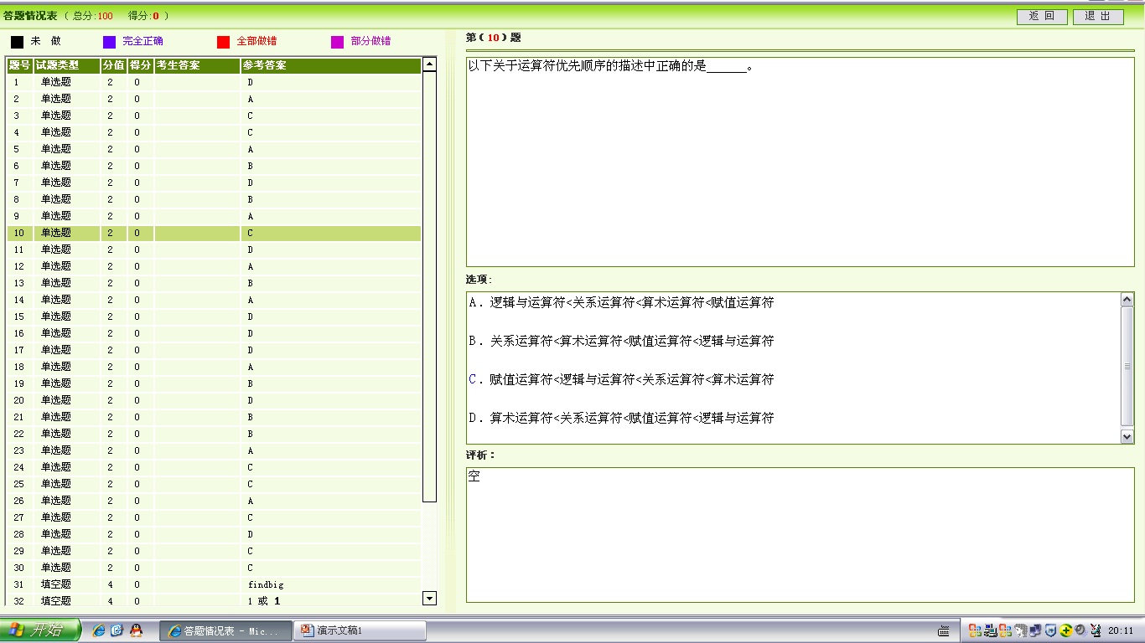

Slide 11
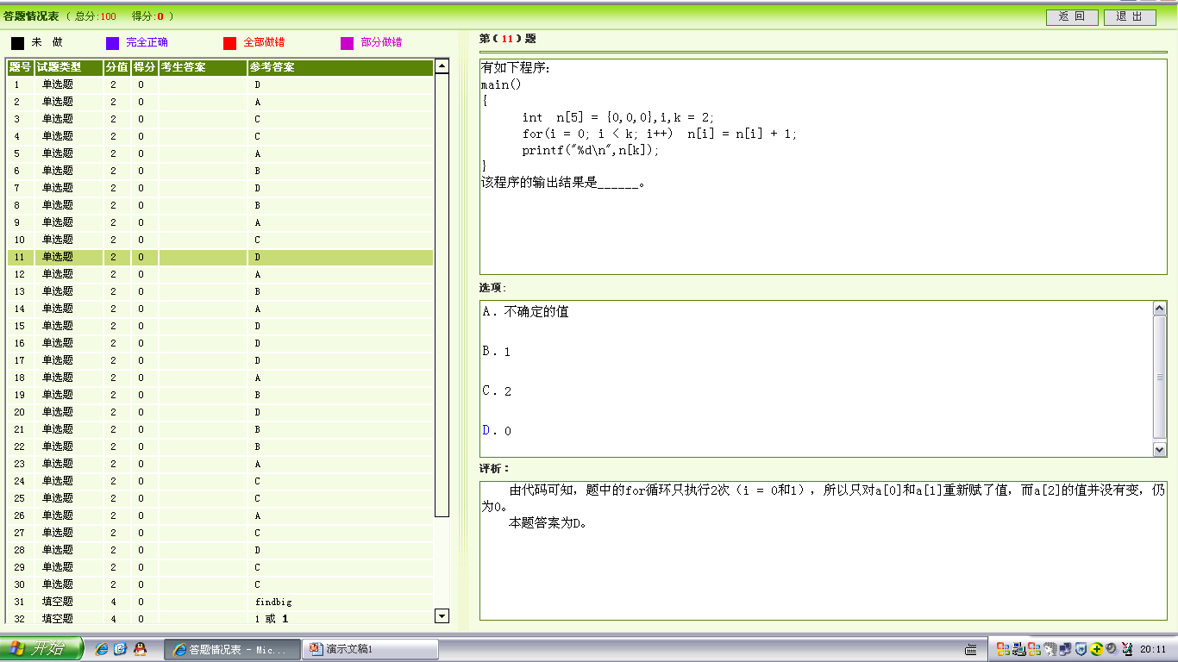

Slide 12
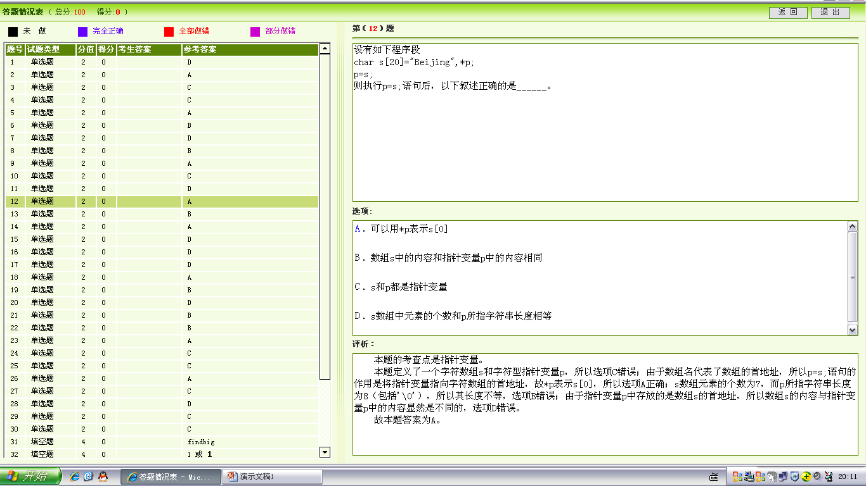

Slide 13
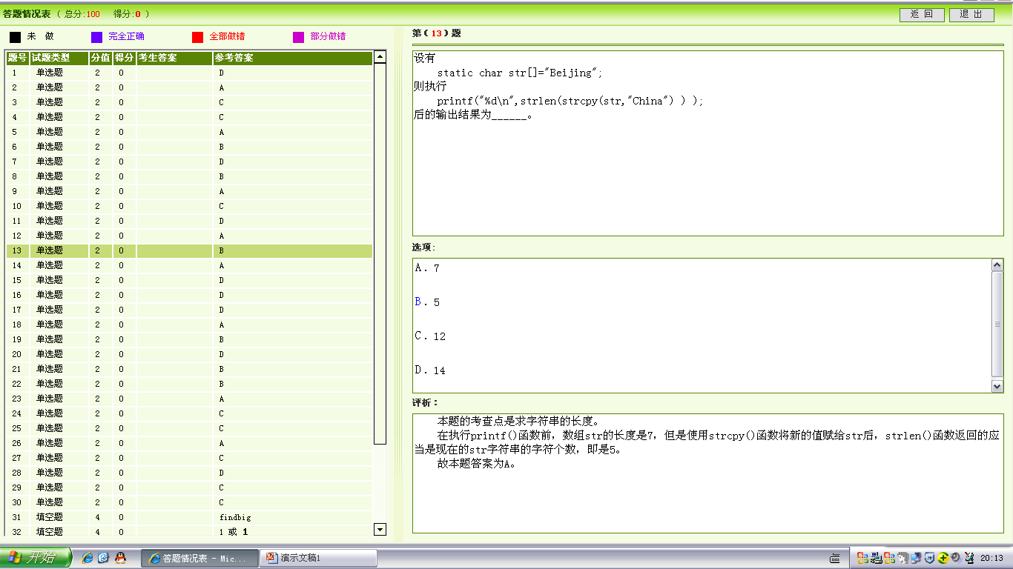

Slide 14
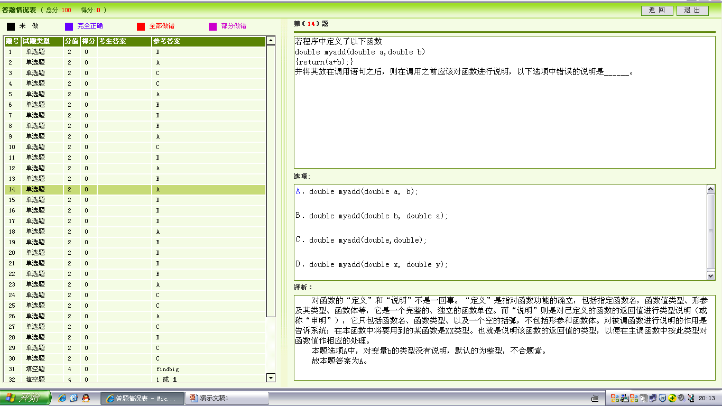

Slide 15
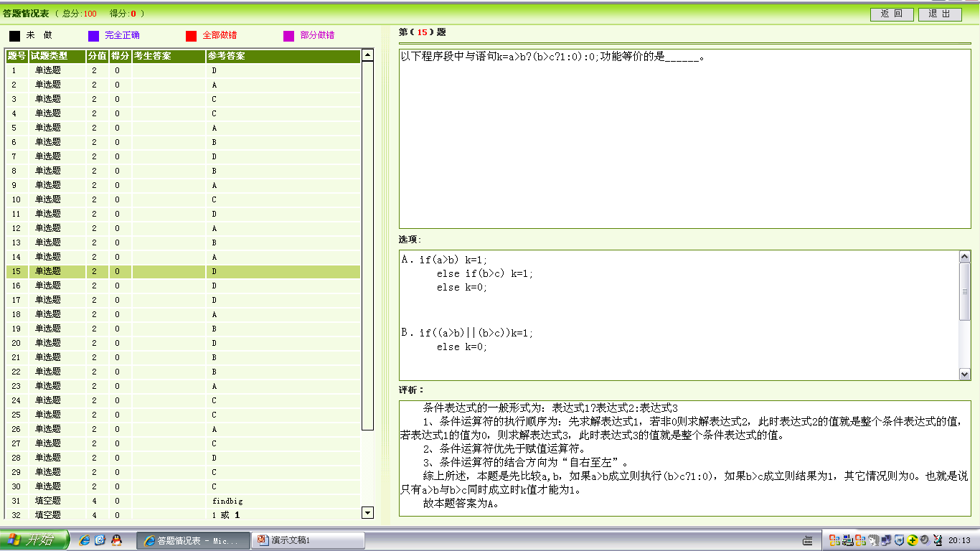

Slide 16
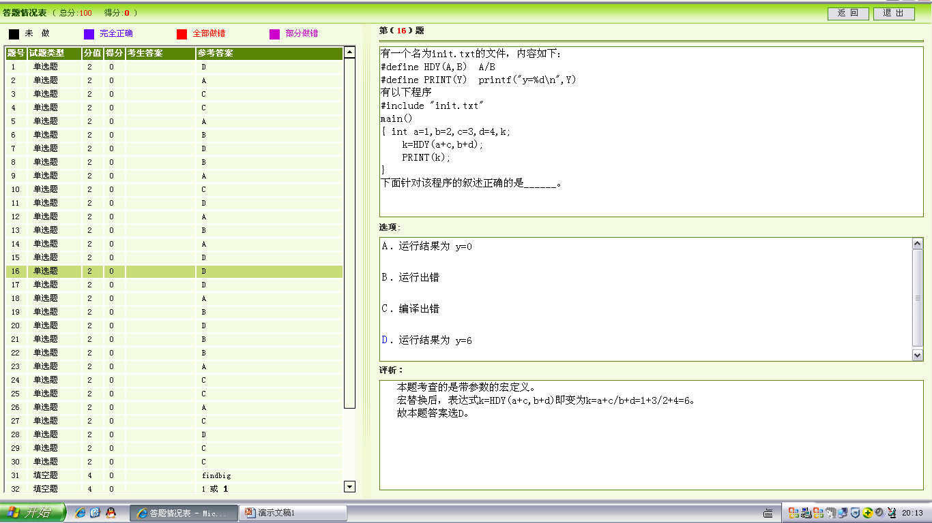

Slide 17
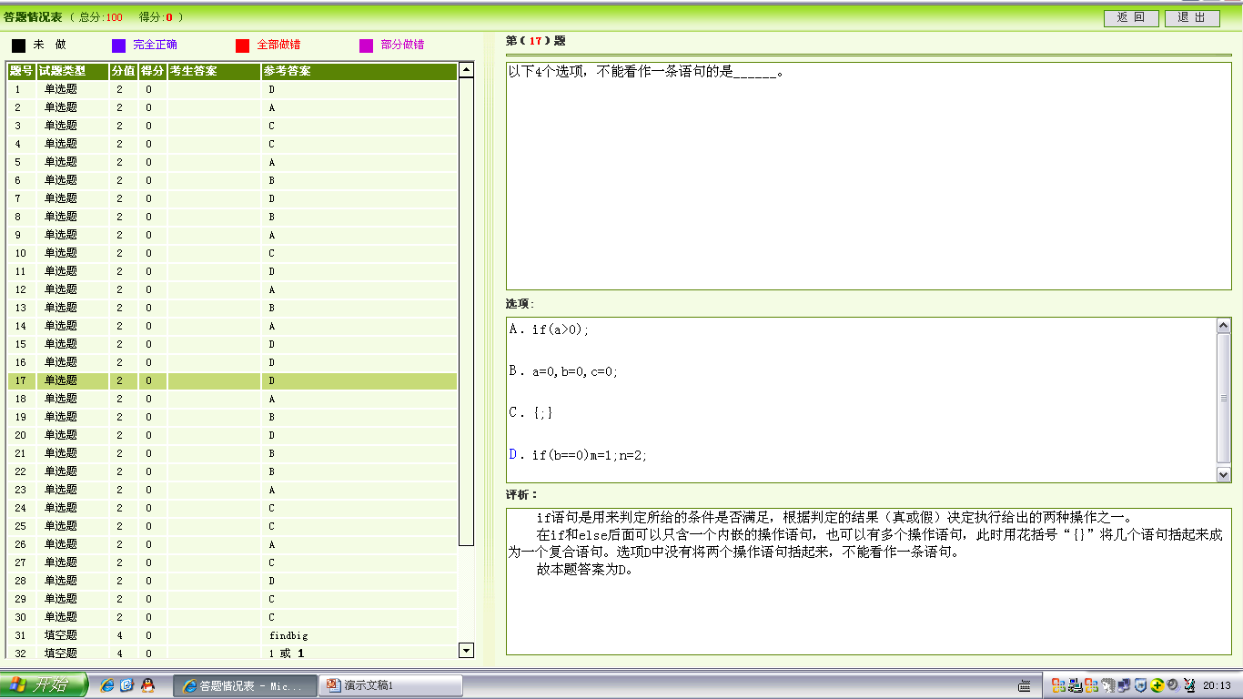

Slide 18
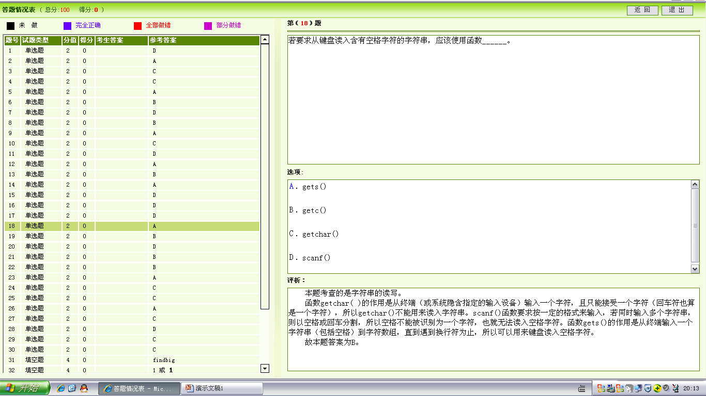

Slide 19
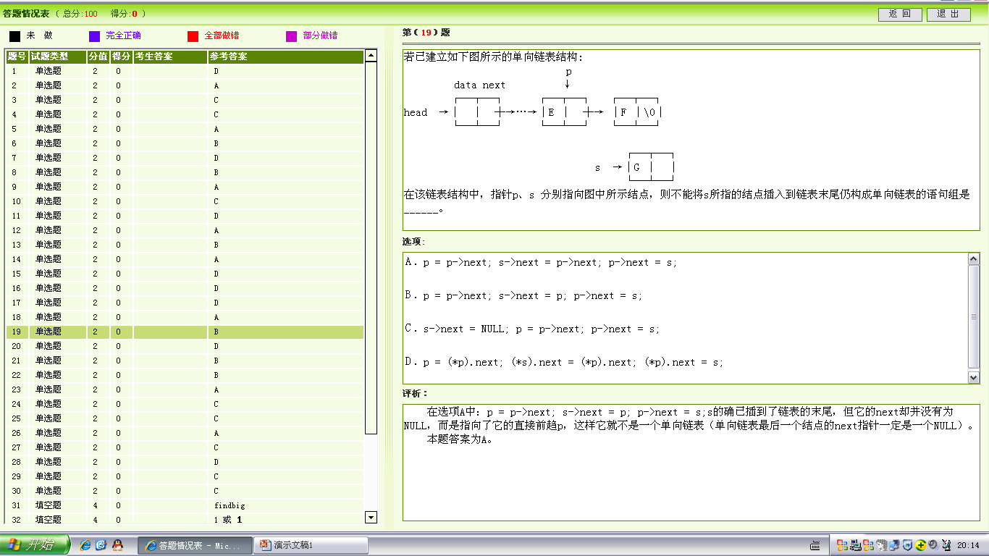

Slide 20
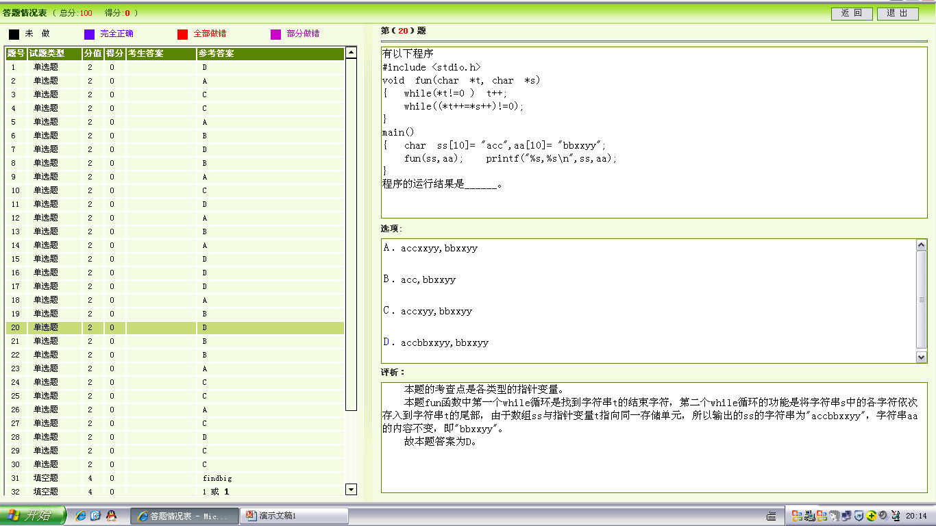

Slide 21
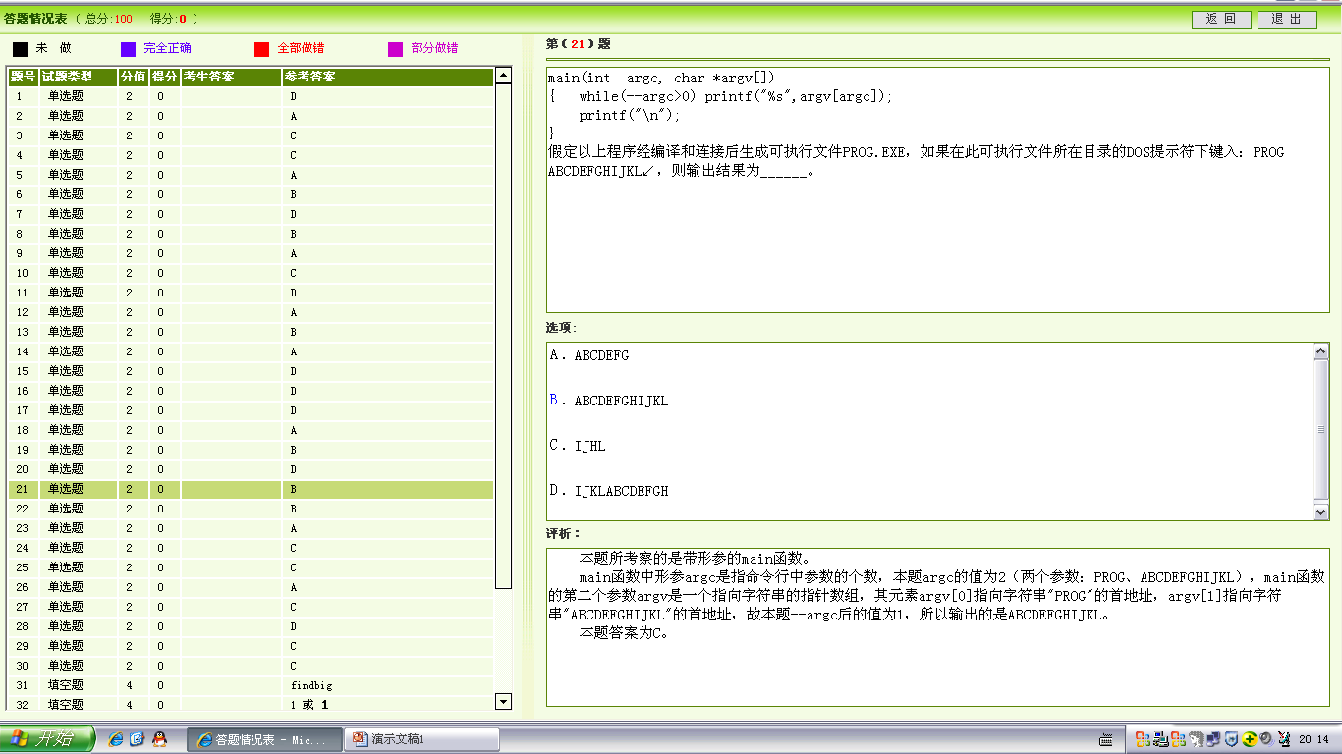

Slide 22
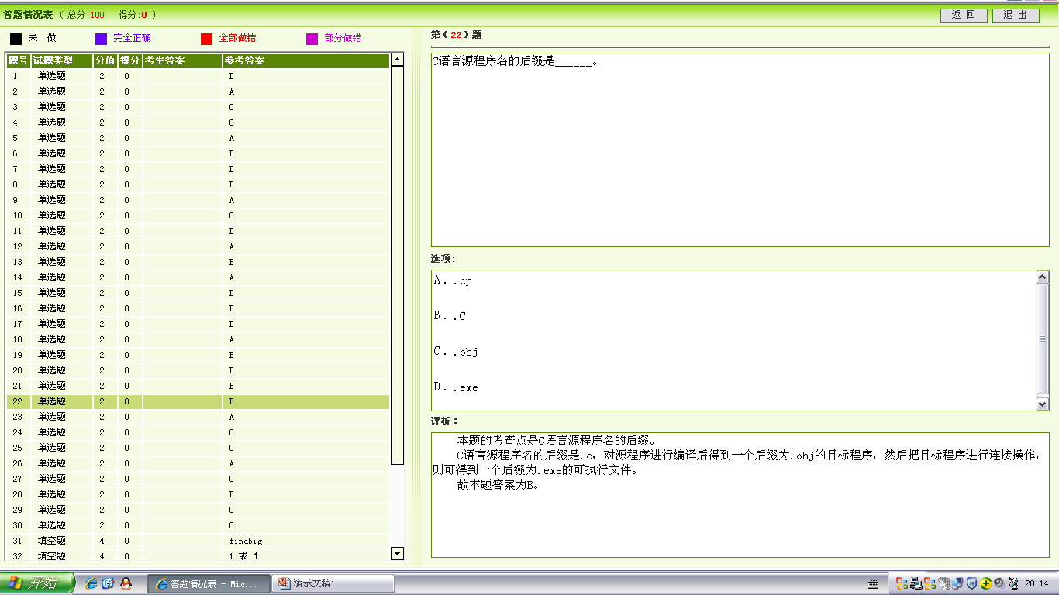

Slide 23
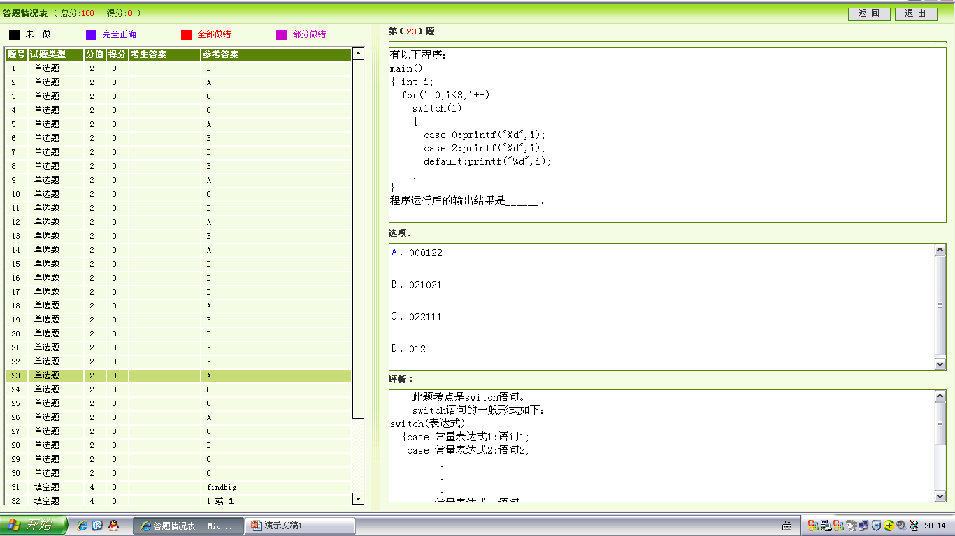

Slide 24
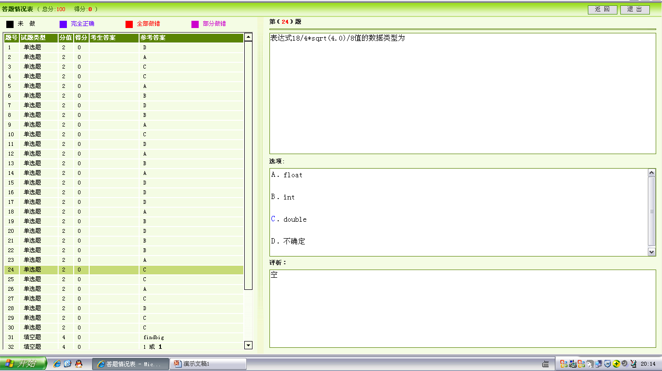

Slide 25
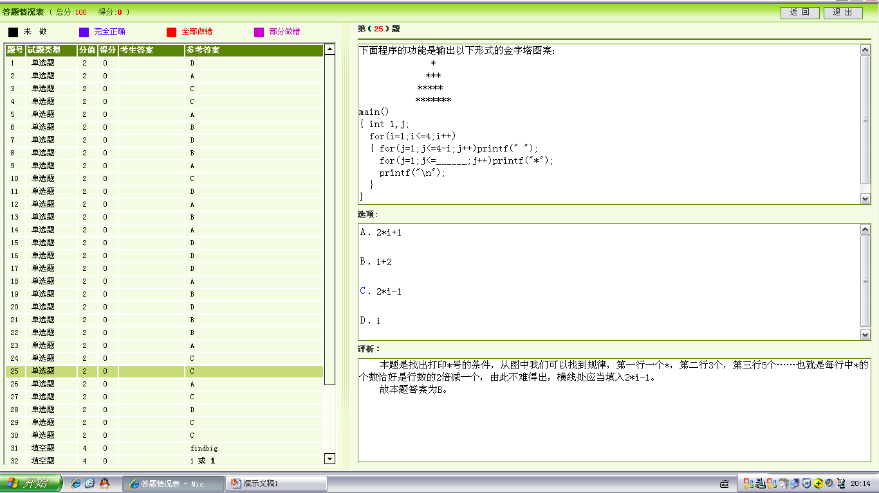

Slide 26
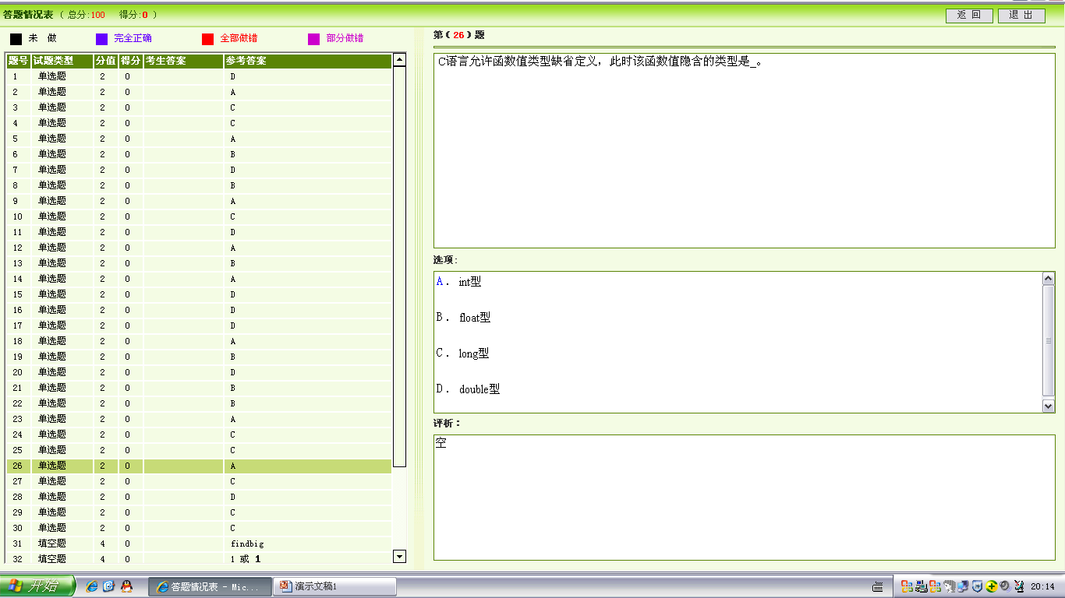

Slide 27
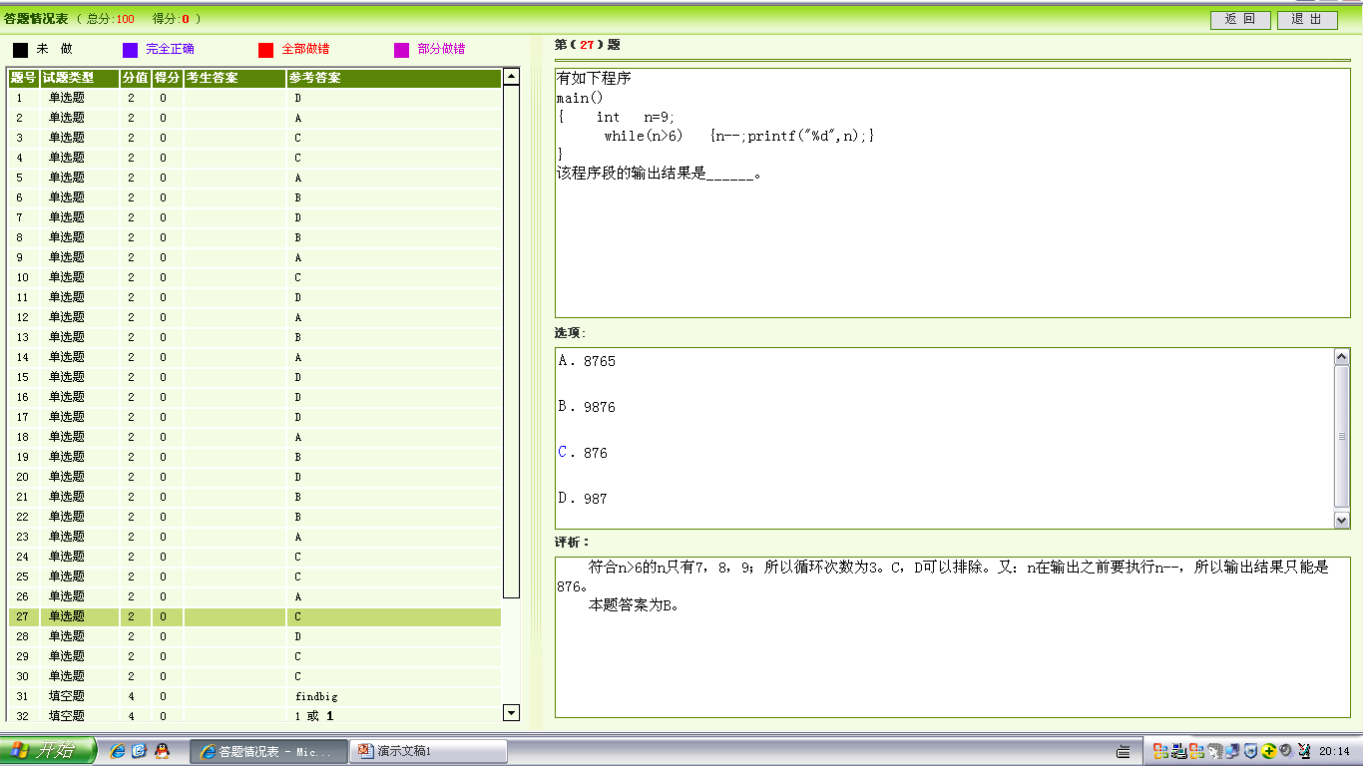

Slide 28
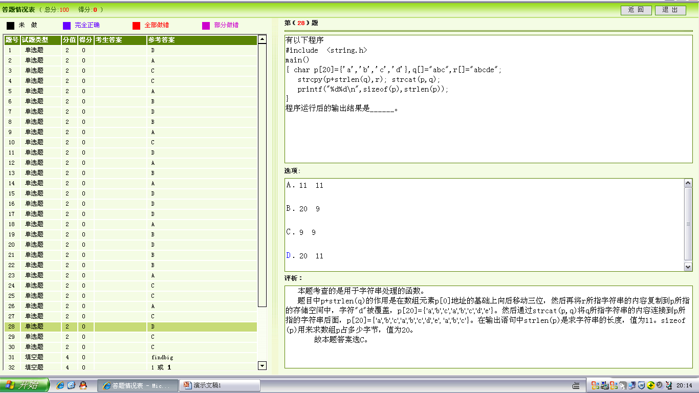

Slide 29
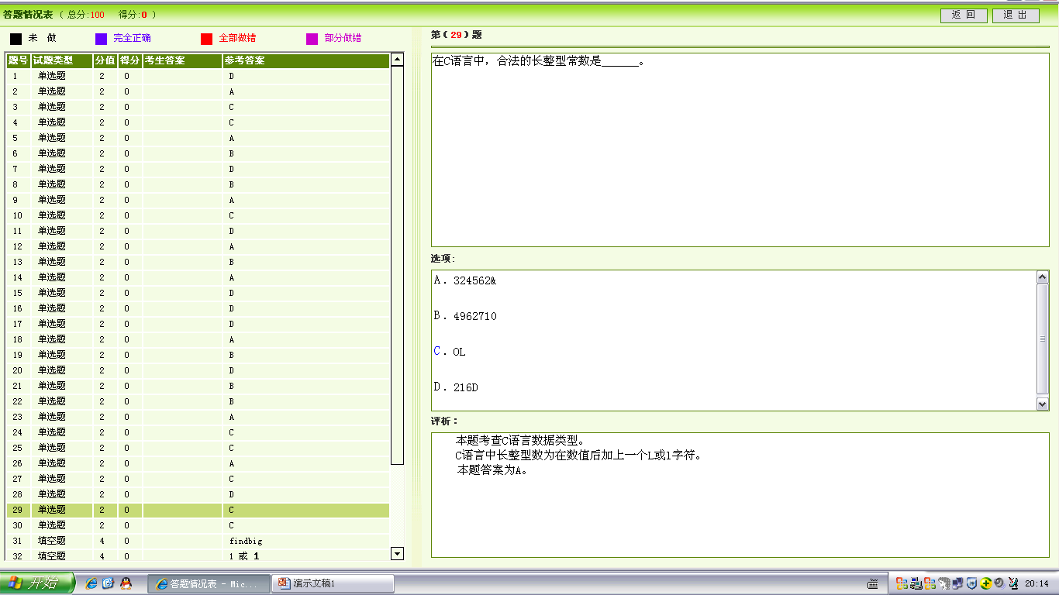

Slide 30
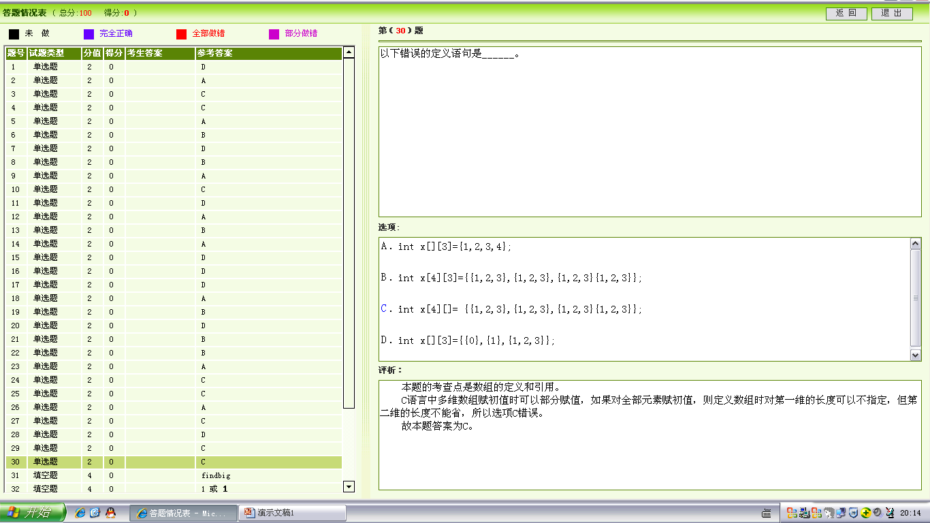

Slide 31
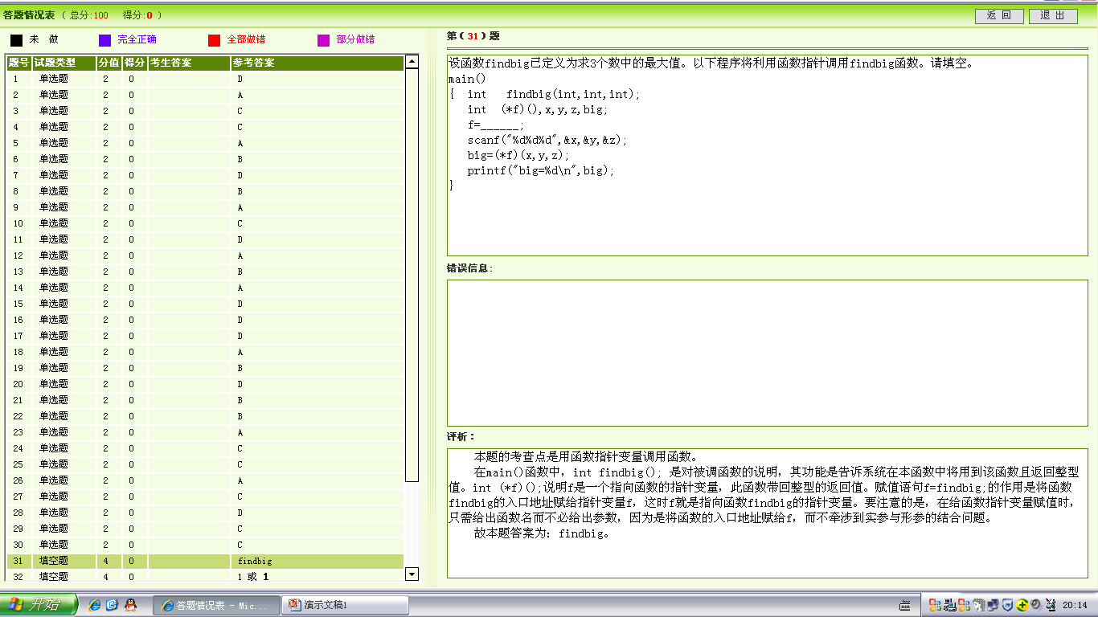

Slide 32
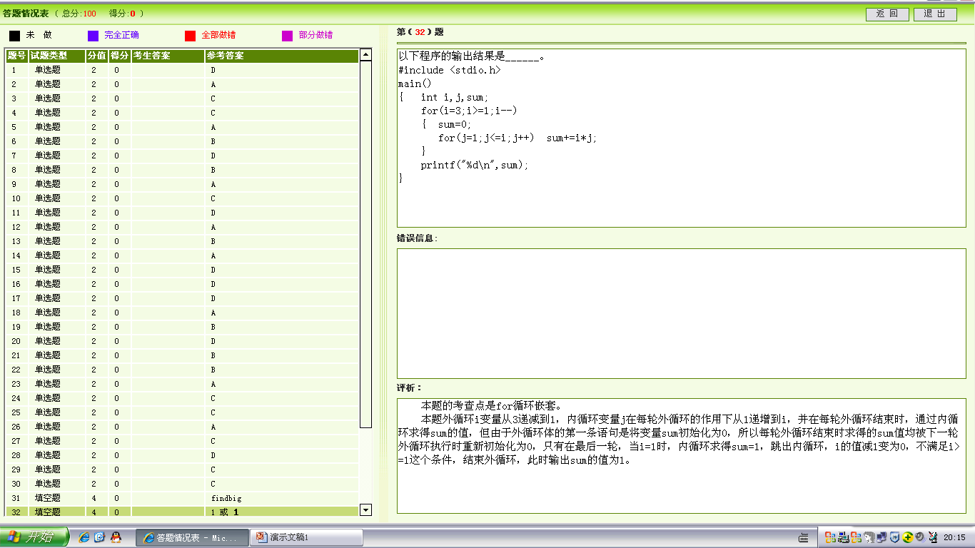

Slide 33
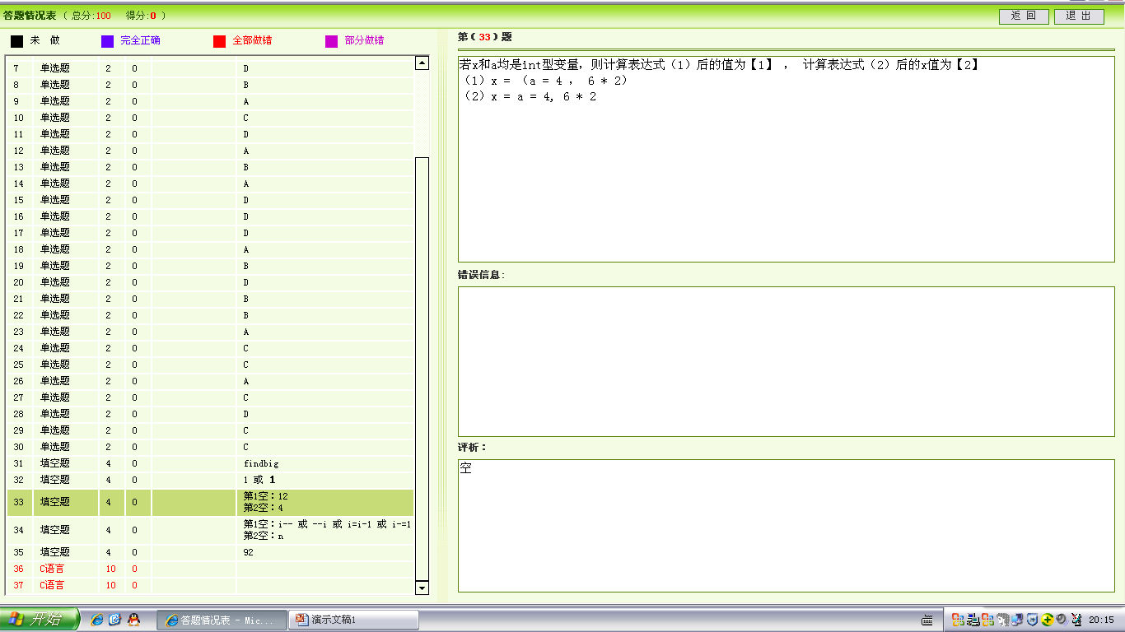

Slide 34
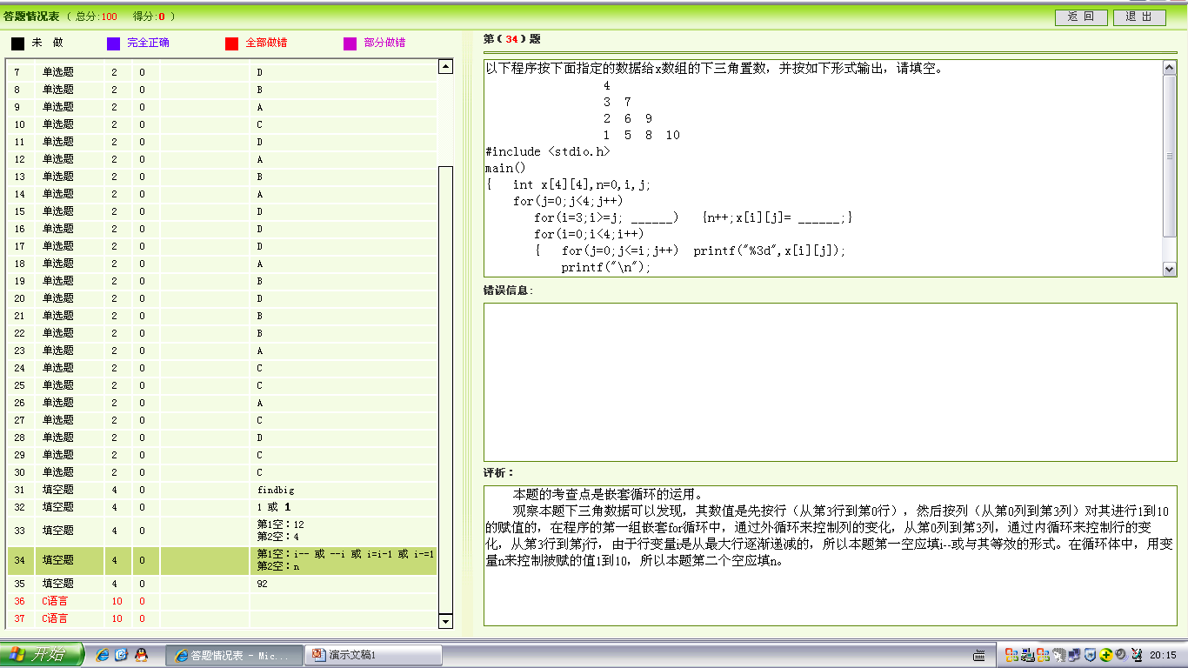

Slide 35
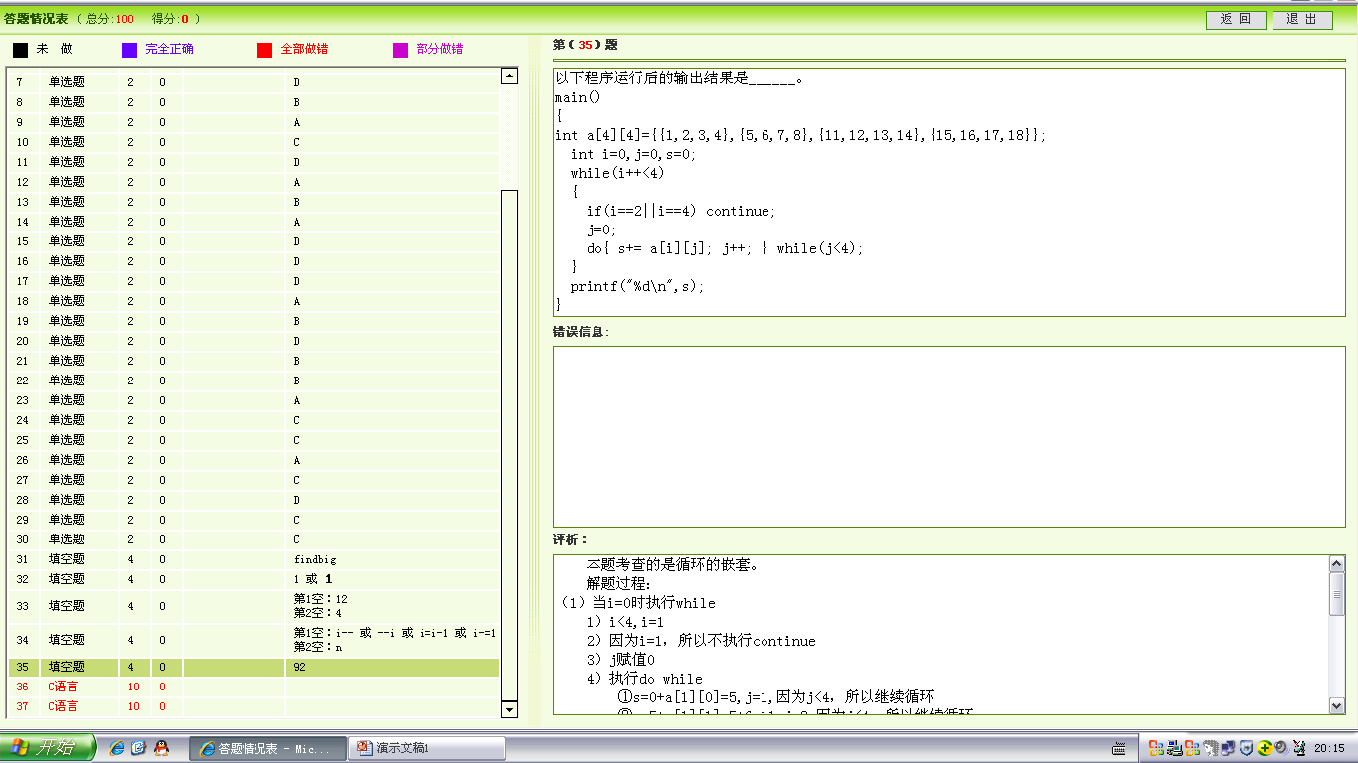

Slide 36
（1）当i=0时执行while
1）i<4,i=1
2）因为i=1，所以不执行continue
3）j赋值0
4）执行do while
①s=0+a[1][0]=5,j=1,因为j<4，所以继续循环
②s=5+a[1][1]=5+6=11,j=2,因为j<4，所以继续循环
③s=11+a[1][2]=11+7=18,j=3,因为j<4，所以继续循环
④s=18+a[1][3]=18+8,j=26,因为j=4，所以终止循环
（2）当i=1时，i<4执行while，i=2，因为i=2，所以执行continue，结束本次while循环
（3）当i=2时，i<4执行while，i=3
1）因为i=3，所以不执行continue
2）j赋值0
3）执行do while
①s=26
②s=26+a[3][0]=26+15=41,j=1,因为j<4，所以继续循环
③s=41+a[3][1]=41+16=57,j=2,因为j<4，所以继续循环
④s=57+a[3][2]=57+17=74,j=3,因为j<4，所以继续循环
⑤s=74+a[3][3]=74+18=92,j=4,因为j=4，所以终止循环
（4）i=3时，i<4执行while,i=4因为i=4，所以执行continue，结束本次循环
（5）当i=4时，i=4结束while循环
（6）结果输出s=92。

Slide 37
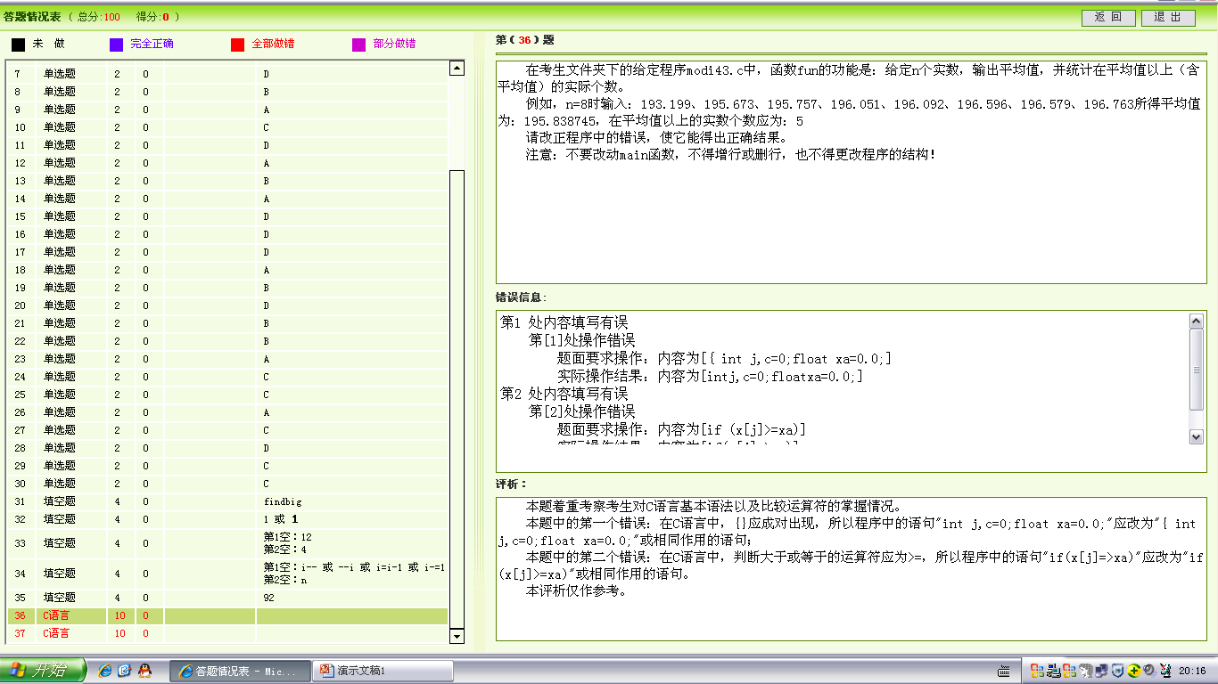

Slide 38
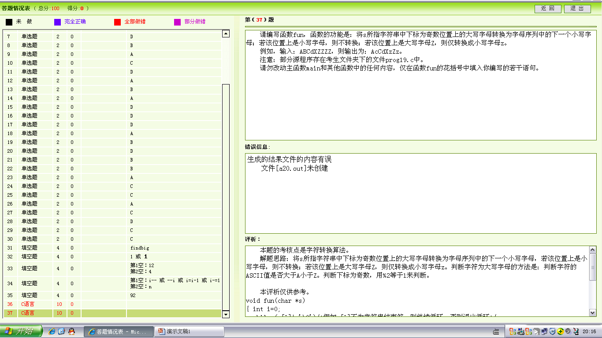

Slide 39
本评析仅供参考。
void fun(char *s)
{ int i=0;
while (s[i]!='\0')/*假如s[i]不为字符串结束符，则继续循环，否则退出循环*/
{ if ((s[i]=='Z')&&(i%2==1)) s[i]='z';/*假如s[i]为大写字母Z且在字符串中下标为奇数的位置上，则转换成小写字母z*/
else if ((s[i]>='A' && s[i]<'Z') && (i%2==1)) s[i]=s[i]+33;/*假如s[i]为除大写字母Z以外的字母，则直接转换成该字母的小写字母状态的下一个字母*/
i++;
}
}

